Slide 1
Тема 2. Статистика государственных финансов
План
1. Предмет, задачи и источники информации статистики государственного бюджета
2. Показатели и классификации государственного бюджета
3. Классификация доходов государственного бюджета
4. Статистические методы анализа государственного бюджета

Slide 2
1.
Статистика государственного бюджета изучает процесс формирования доходов и расходов государственного бюджета.
Объектами статистического исследования являются бюджеты разных уровней государственного управления: консолидированный (объединенный) бюджет, федеральный бюджет, территориальные бюджеты.
Государственный бюджет – это основной финансовый план образования и использования централизованного денежного фонда государства, взаимоувязанная смета доходов и расходов государства.

Slide 3
В государственном бюджете отражаются доходы и расходы сектора государственного управления, к которому государственные учреждения и организации, находящиеся на бюджетном финансировании и занятые в сферах:
– общего управления;
– финансовой деятельности;
– регулирования и планирования экономики;
– научно-исследовательской деятельности;

Slide 4
– защиты окружающей среды;
– поддержания правопорядка;
– обороны;
– осуществляющих бесплатное или льготное обслуживание населения в области образования, здравоохранения, культуры, социального обеспечения.

Slide 5
Главной задачей статистики государственного бюджета является исследование закономерностей формирования и расходования государственных финансов.
К конкретным задачам относятся:
– определение объема и динамики доходов и расходов государственного бюджета;
– определение структур доходов и расходов государственного бюджета;

Slide 6
– анализ структуры источников доходов и направлений расходов государственного бюджета;
– определение дефицита и профицита государственного бюджета;
– анализ источников финансирования дефицита государственного бюджета;
– определение объема, структуры и динамики государственного внутреннего и внешнего долга;
– анализ исполнения государственного бюджета.

Slide 7
2.
Основными показателями государственного бюджета в международной статистике финансов являются:
Доходы – это обязательные, невозвратные платежи, поступающие в государственный бюджет.
Официальные трансферты – это безвозмездные, невозвратные, необязательные поступления в государственный бюджет в виде субвенций, дарений, репараций.

Slide 8
3. Расходы – это невозвратные платежи из государственного бюджета, возникающие в связи с выполнением государством своих функций.
4. Кредитование минус погашение (чистое кредитование) – это предоставление ссуд и приобретение акций за вычетом сумм полученных кредитов, выручки от продажи акций либо возврата собственного капитала.
5. Профицит государственного бюджета представляет собой превышение доходов над расходами, дефицит – превышение расходов над доходами.

Slide 9
6. Государственный долг – это неоплаченная сумма официально признанных прямых обязательств учреждений государственного управления перед другими секторами экономики и "остальным миром".

Slide 10
Бюджетные классификации – это основной методологический документ, позволяющий упорядочить информацию об операциях учреждений государственного управления.
К операциям сектора государственного управления относятся: поступления и платежи. На основе бюджетных классификаций должны составляться и исполняться бюджеты.

Slide 11
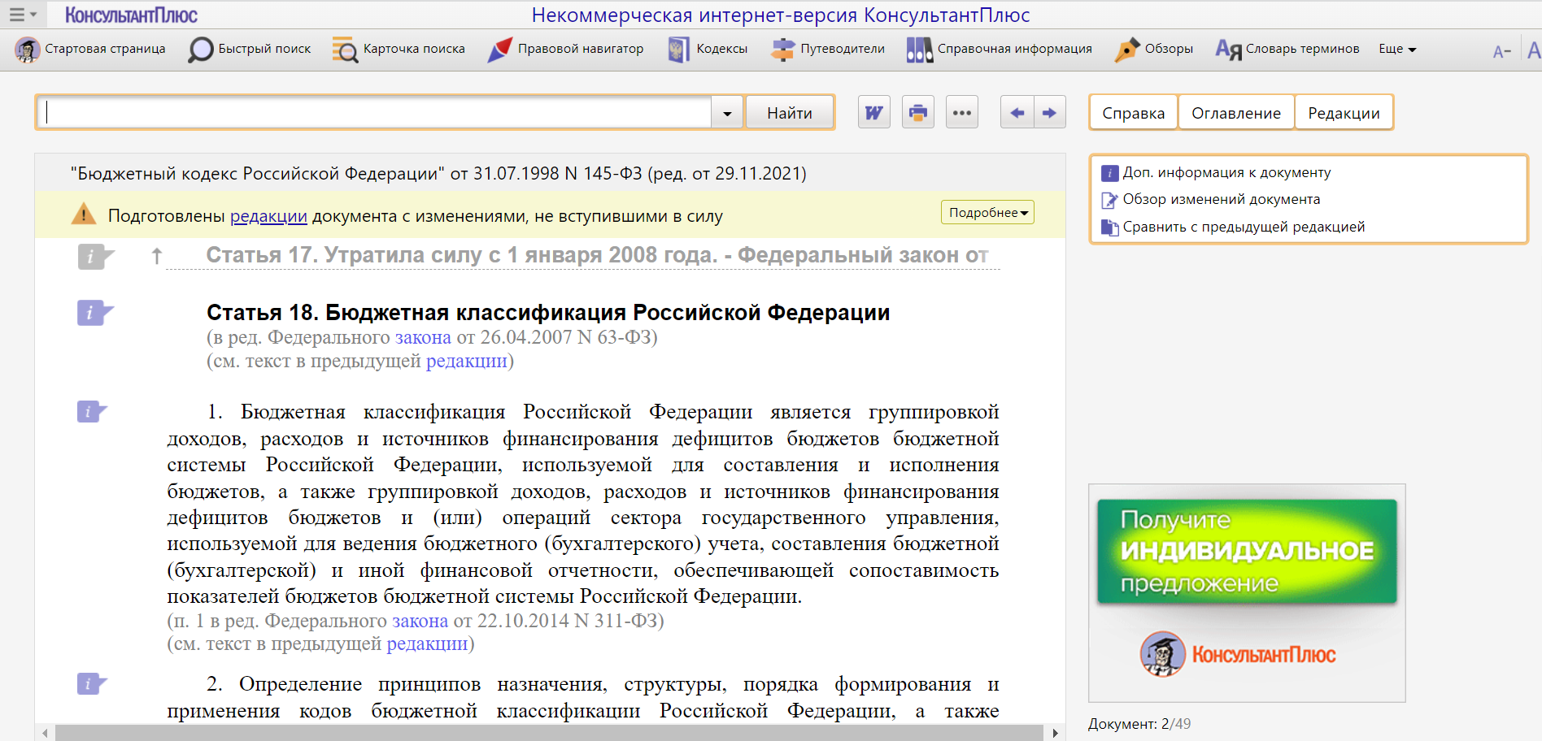

Slide 12
Утверждается федеральным законом
Является единой для бюджетов всех уровней бюджетной системы
Бюджетная классификация РФ
Включает:
классификацию доходов бюджетов;
классификацию расходов бюджетов;
классификацию источников финансирования дефицитов бюджетов;
классификацию операций публично-правовых образований (далее - классификация операций сектора государственного управления)
Notes:
Источник http://www.consultant.ru/cons/cgi/online.cgi?req=doc&ts=aHcyOsS2jrnQy1uA2&cacheid=7C875DAA30D8E478CF69B385F4F3BA0A&mode=splus&base=LAW&n=397986#Thz9PsSpAjePLLYA

Slide 13
Классификация расходов и кредитования за вычетом погашения в системе классификаций РФ осуществляется по трем признакам: функциональному, экономическому и ведомственному.
Органы государственного управления осуществляют с институциональными единицами других секторов экономики два вида операций: поступления и платежи. Поступления являются входящими финансовыми потоком, платежи – выходящими.

Slide 14
Поступления или платежи
I
Возвратные
Невозвратные
II
Возмездные
Безвозмездные
III
Текущие
Капитальные
Трансферты
I
Текущие
Капитальные
II
Государственные
Негосударственные
Источниками официальных трансфертов могут быть отечественные и зарубежные органы государственного управления, а также международные организации.
Капитальные трансферты от государственных источников называются официальными трансфертами капитала, от негосударственных источников – капитальными трансфертами.

Slide 15
3.
Налоговые платежи – это обязательные, безвозмездные, невозвратные платежи в бюджет, взыскиваемые государством. К налоговым поступлениям относятся также прибыль, получаемая от фискальных, экспортных, импортных монополий, доходы акцизы, штрафы и пени, уплаченные за нарушение налогового законодательства.
Налоги классифицируются по характеру базы, с которой взимается налог, или по виду деятельности, в результате которой возникает налоговое обязательство.

Slide 16
Доходы бюджета
Текущие | Налоговые | налоги на прибыль, доходы; налоги на товары (работы, услуги), реализуемые на территории Российской Федерации; налоги на товары, ввозимые на территорию Российской Федерации; налоги на совокупный доход; налоги на имущество; налоги, сборы и регулярные платежи за пользование природными ресурсами; государственная пошлина; задолженность и перерасчеты по отмененным налогам, сборам и иным обязательным платежам;
 | Неналого-вые | страховые взносы на обязательное социальное страхование; доходы от внешнеэкономической деятельности; доходы от использования имущества, находящегося в государственной и муниципальной собственности; платежи при пользовании природными ресурсами; доходы от оказания платных услуг и компенсации затрат государства; доходы от продажи материальных и нематериальных активов; административные платежи и сборы; штрафы, санкции, возмещение ущерба; поступления (перечисления) по урегулированию расчетов между бюджетами бюджетной системы Российской Федерации; прочие неналоговые доходы;

Slide 17
Безвозмездные поступления | безвозмездные поступления от нерезидентов; безвозмездные поступления от других бюджетов бюджетной системы Российской Федерации; безвозмездные поступления от государственных (муниципальных) организаций; безвозмездные поступления от негосударственных организаций; безвозмездные поступления от наднациональных организаций; поступления (перечисления) для осуществления возврата (зачета) излишне уплаченных или излишне взысканных сумм налогов, сборов и иных платежей, а также сумм процентов за несвоевременное осуществление такого возврата и процентов, начисленных на излишне взысканные суммы; доходы бюджетов бюджетной системы Российской Федерации от возврата остатков субсидий, субвенций и иных межбюджетных трансфертов, имеющих целевое назначение, прошлых лет; возврат остатков субсидий, субвенций и иных межбюджетных трансфертов, имеющих целевое назначение, прошлых лет; прочие безвозмездные поступления.
Капитальные | Доходы от продажи основных фондов, государственных запасов и резервов, земли, целевые перечисления на строительство зданий и сооружений для бюджетных организаций и учреждений, на покупку оборудования.

Slide 18
Расходы государственного бюджета включают все невозвратные платежи (возмездные и безвозмездные), текущие и капитальные. Расходы и кредитование в статистике государственного бюджета являются факторами, определяющими размер бюджетного дефицита.
Действующая классификация расходов предусматривает группировки по трем признакам:
функциональному;
экономическому назначению (экономическому характеру операций);
ведомственному.

Slide 19
Блок бюджетной классификации «Финансирование бюджета» показывает привлечение правительством заемных средств (заимствование) для покрытия дефицита бюджета.
Общий объем финансирования равен величине дефицита
ДБ = (Д + ОТ) – (Р + К),
где Д – доходы бюджета;
ОТ – полученные официальные трансферты;
Р – расходы бюджета;
К – кредитование минус погашение.

Slide 20
Заимствование, согласно международным стандартам, не относится к доходам государства, а рассматривается как источник финансирования дефицита бюджета, который связан с заимствованием следующим образом:
ДБ = (З + ∆ОЛ) – ПД ,
где З – заимствование средств минус погашение;
∆ОЛ– изменение остатков ликвидных финансовых средств;
ПД – погашение долга.

Slide 21
Классификация финансирования по типам кредиторов
I | Общее финансирование (II + III)
II | Внутреннее финансирование
1 | От других частей сектора государственного управления
2 | От органов денежно-кредитного регулирования
2.1 | Чистый объем заимствования
2.2 | Изменение объема депозитов
2.3 | Изменение объема наличных денежных средств
2.4 | Перечисление органам государственного управления внереализационной прибыли или убытков, связанных с переоценкой иностранной валюты
3 | От коммерческих банков
4 | От прочих финансовых учреждений
5 | От нефинансовых государственных предприятий
6 | От нефинансовых частных предприятий
7 | От домашних хозяйств
8 | Прочее внутреннее финансирование
III | Внешнее финансирование
9 | От международных организаций экономического развития
10 | От органов управления иностранных государств
11 | От иностранных коммерческих банков
12 | От иностранных фирм (поставщиков)
13 | Прочее внешнее заимствование
14 | Изменения в объемах наличности, депозитов и ценных бумаг, предназначенных для управления ликвидностью

Slide 22
Государственный долг – сумма задолженности государства по кредитным операциям. В зависимости от рынка размещения, валюты, в которой выпущены и размещены займы государственный долг может быть внутренним и внешним, в зависимости от срока погашения – капитальным или текущим.
Обслуживание государственного долга происходит путем выплаты процентов и (или) погашения основной суммы долга.

Slide 23
4.
Статистические методы анализа государственного бюджета позволяют:
– осуществлять контроль за поступлением доходов и расходованием денежных средств государственного бюджета;
– изучать структуру государственного бюджета и отдельных его статей;
– динамику бюджета;
– анализировать в динамике соотношение отдельных статей государственного бюджета;
– анализировать закономерности распределения денежных средств;
– анализировать влияние факторов на доходы и расходы государственного бюджета;
– определять связи между показателями доходов и расходов.

Slide 24
При статистическом изучении государственного бюджета рассчитываются относительные показатели структуры. Анализ структуры доходов и расходов в динамике позволяет сделать выводы о структурных сдвигах. Определение степени исполнения бюджета происходит на основе сравнения фактических показателей доходов и расходов с расчетными (плановыми) показателями.
Важным вопросом при изучении динамики бюджетных показателей является приведение рядов к сопоставимому виду. Несопоставимость возникает из-за изменения бюджетных классификаций, применяемых для группировки доходов и расходов, а также меняющихся масштабов цен. Сопоставимость уровней ряда достигается: перегруппировкой доходов и расходов за предшествующие годы на основе действующей в данный момент классификации, использованием относительных показателей ряда динамики или пересчетом показателей бюджета с учетом индекса инфляции.

Slide 25
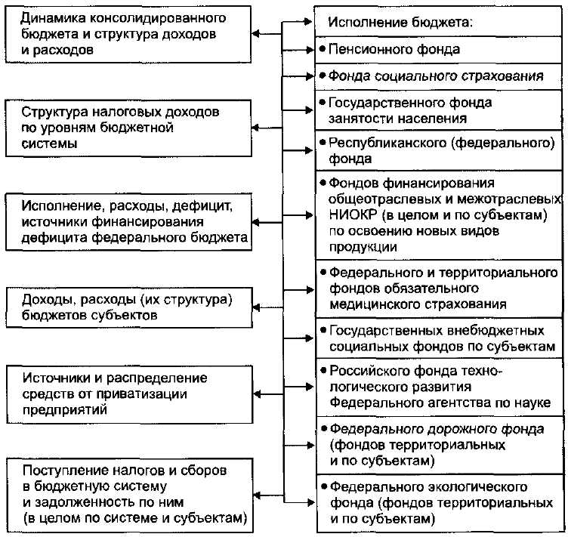
Система статистических показателей бюджетной системы РФ:
КБ - консолидированный бюджет; БС - бюджетная система; ФБ - федеральный бюджет

